Slide 1
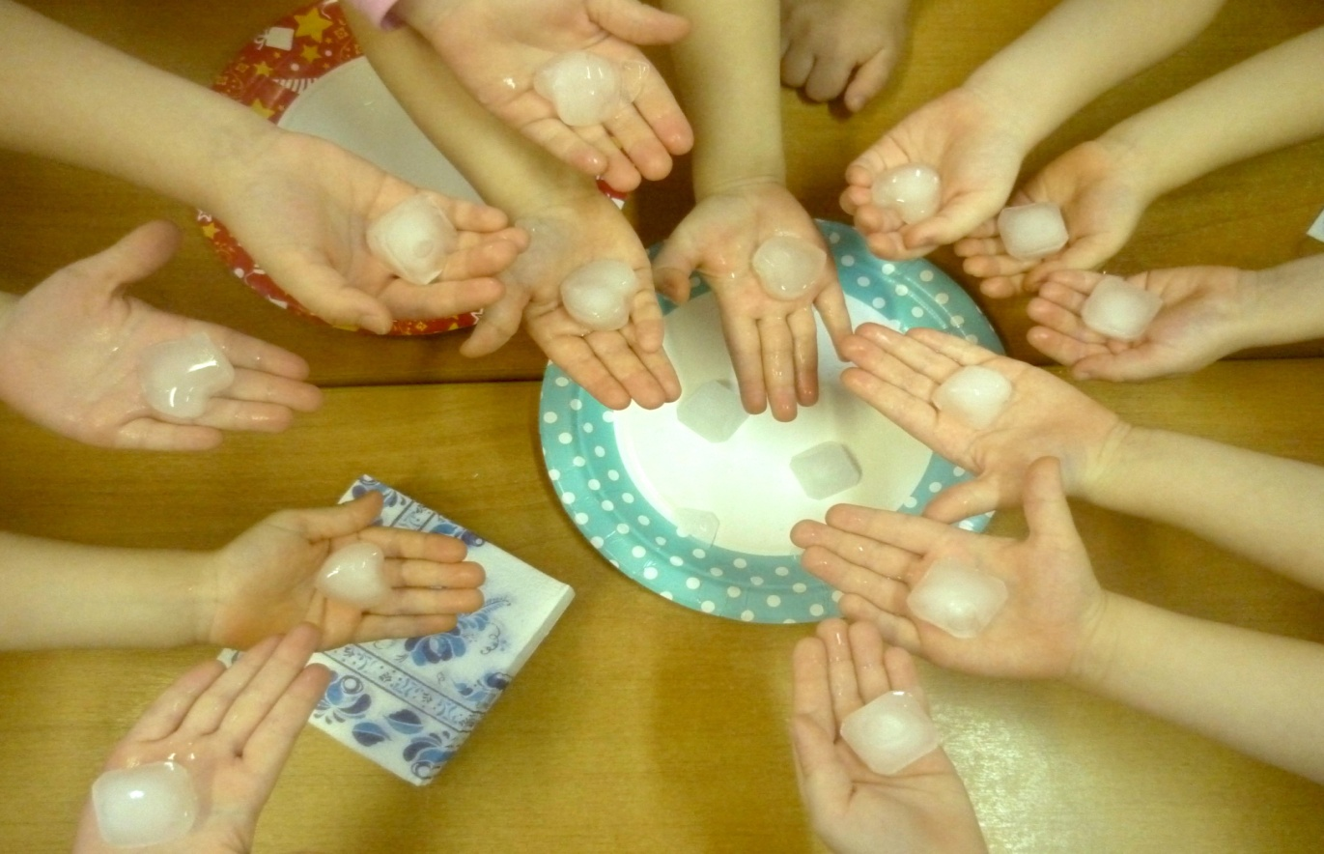
Исследовательская работа «Чудо - водица»
Группа исследователей: дошкольники детского сада «Радуга»
Научный руководитель: Григорьева Ирина Юрьевна

Slide 2
ЭПИГРАФ
«Все возникает из воды и все в нее превращается»
Древнегреческий философ Фалес

Slide 3
Актуальность работы
Вода - колыбель жизни. Без воды жизнь на планете Земля не смогла бы даже появиться. Не будь ее, не было бы ни растений, ни животных. Не было бы и нас. Вода используется везде – в сельском хозяйстве, в промышленности, в быту. Мы так мало знаем о воде, что решили побольше узнать о ней и её свойствах.
Цель работы
Получить информацию о воде и изучить свойства воды.
Задачи
Сбор сведений о воде.
Проведение исследований.
Обобщение проведённой работы.
Оформление выводов.

Slide 4
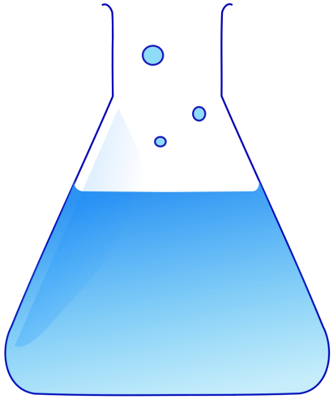
Методы исследования
Подумать самостоятельно
Провести опыт
Понаблюдать
Спросить у взрослых
Найти информацию в книгах

Slide 5
План работы:
Распределение на группы.
Сбор информации в различных источниках.
Проведение опытов, наблюдений.
Обобщение собранного материала.
Презентация работы.

Slide 6
Исследование №1
Наблюдение

Slide 7
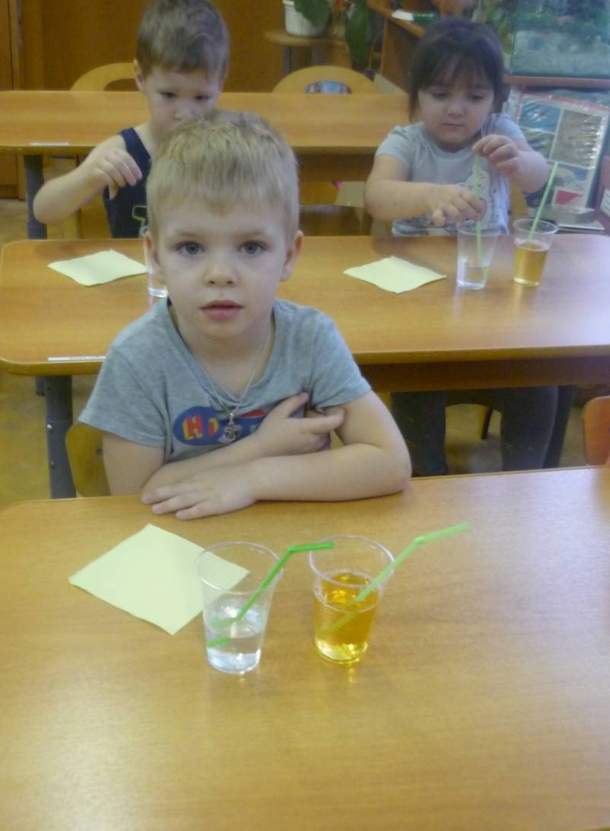
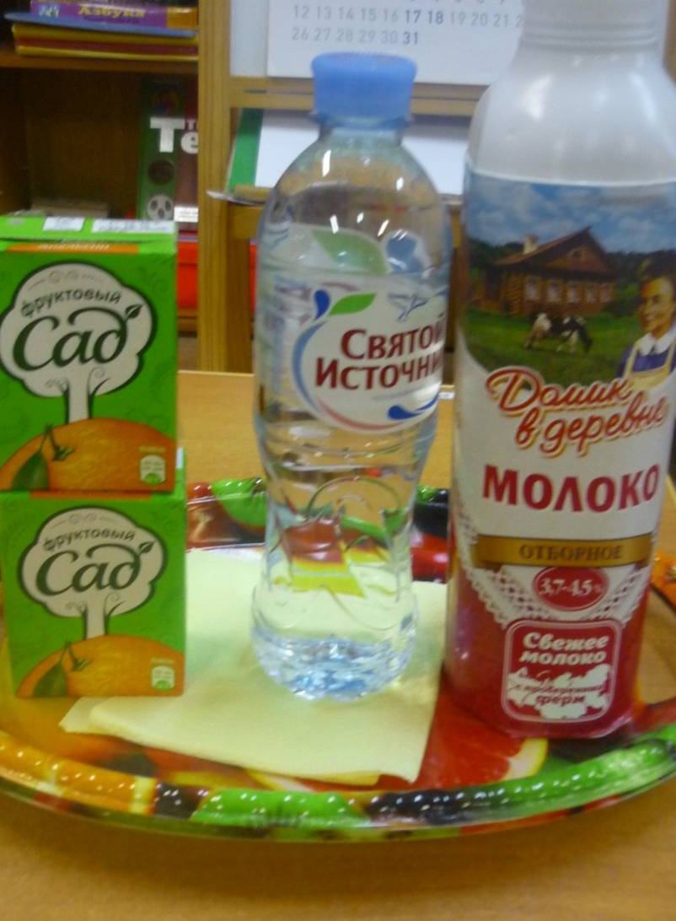
Нам понадобились:
Стаканчики с водой
Сок, вода, молоко, коктейльные трубочки, салфетки

Slide 8
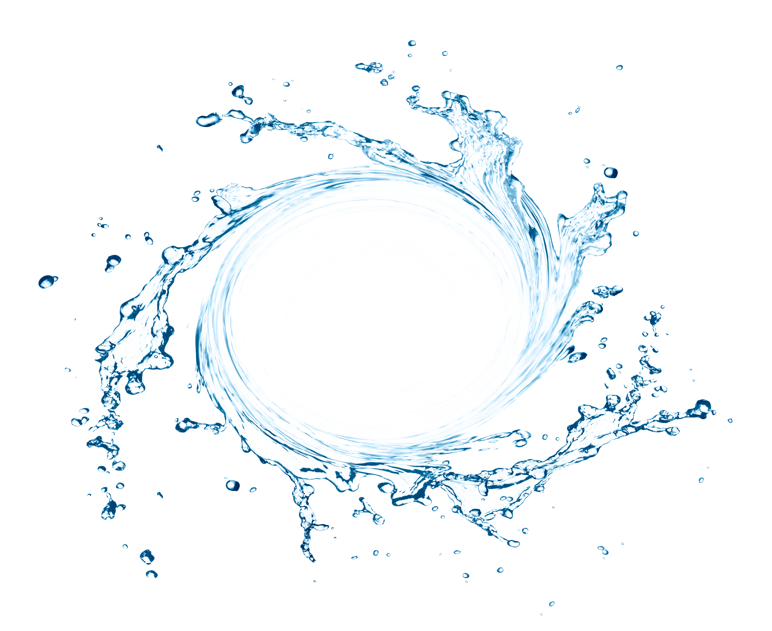
Ход исследования:
Шаг №1: Определить цвет воды.
Шаг №2: Определить запах.
Шаг №3: Определить вкус.
Шаг №4: Сравнить воду с соком и молоком.
Шаг №5: Капнуть на салфетку.
Шаг №6: Перелить воду в другой стакан.
Шаг № 7: Сделать выводы.

Slide 9
Выводы:
Вода бесцветная, прозрачная.
Без запаха.
Без вкуса.
Текучая.
Вода может находиться в жидком состоянии.

Slide 10
Исследование №2
Эксперимент

Slide 11
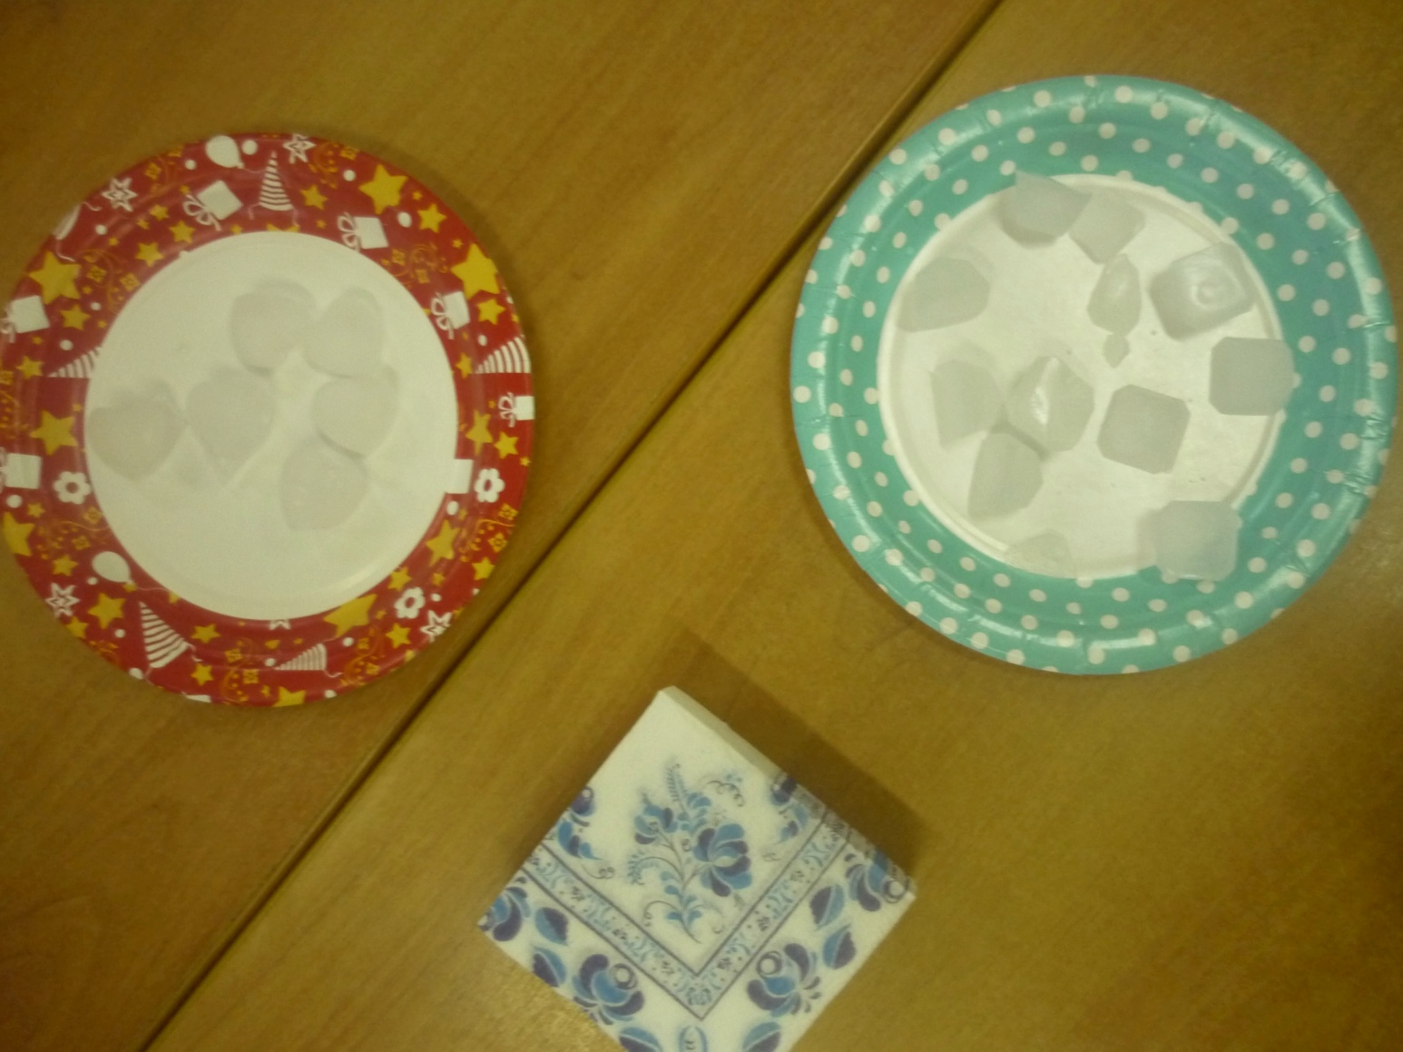
Нам понадобились:
Пластиковая тарелка
Кусочки льда
Салфетки

Slide 12
Ход исследования:
Шаг №1: Определить, какой лёд на ощупь.
Шаг №2: Зажать кусочек льда в ладони.
Шаг №3: Понаблюдать за тем, что произойдёт.
Шаг №4: Сделать вывод.
Ход эксперимента.

Slide 13
Выводы:
Вода при замерзании превращается в лёд и находится в твёрдом состоянии.
2. Лёд твёрдый, прозрачный.
3. При нагревании он тает.

Slide 14
Исследование №3
Эксперимент

Slide 15
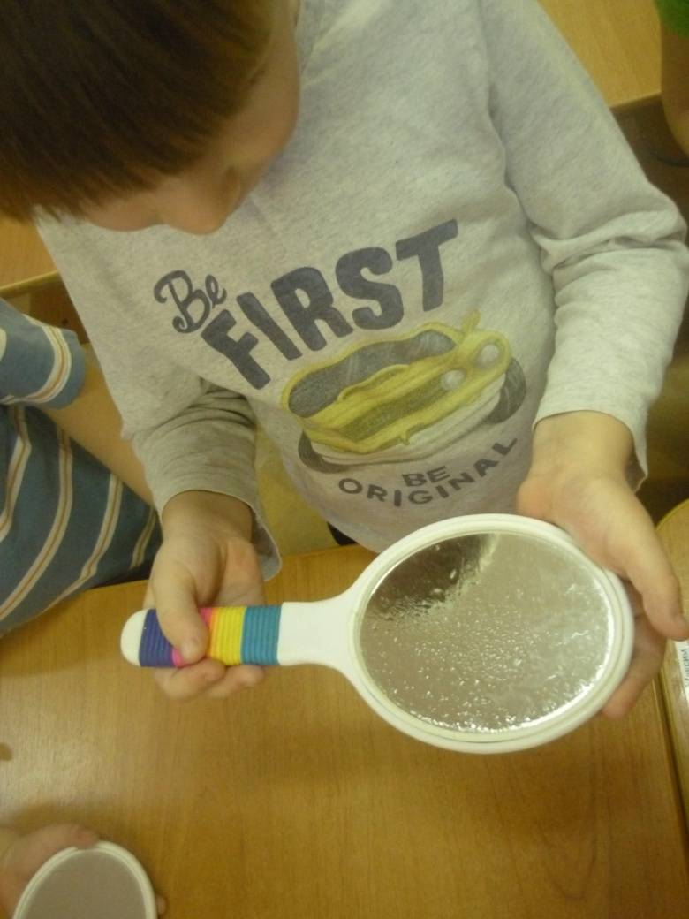
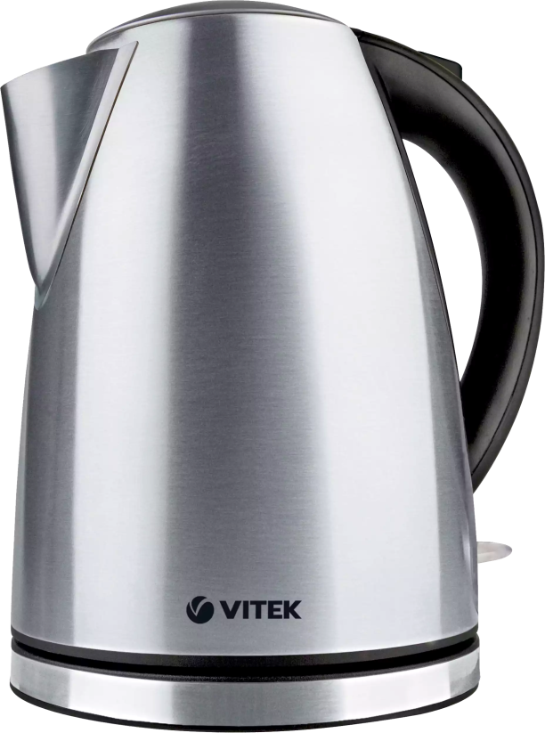
Нам понадобились:
Электрический чайник
Зеркальце с ручкой

Slide 16
Ход исследования:
Шаг №1: Вскипятить воду в чайнике.
Шаг №2: Над носиком чайника подержать зеркальце с ручкой.
Шаг №3: Понаблюдать за тем, что произойдёт.
Шаг №4: Сделать вывод.

Slide 17
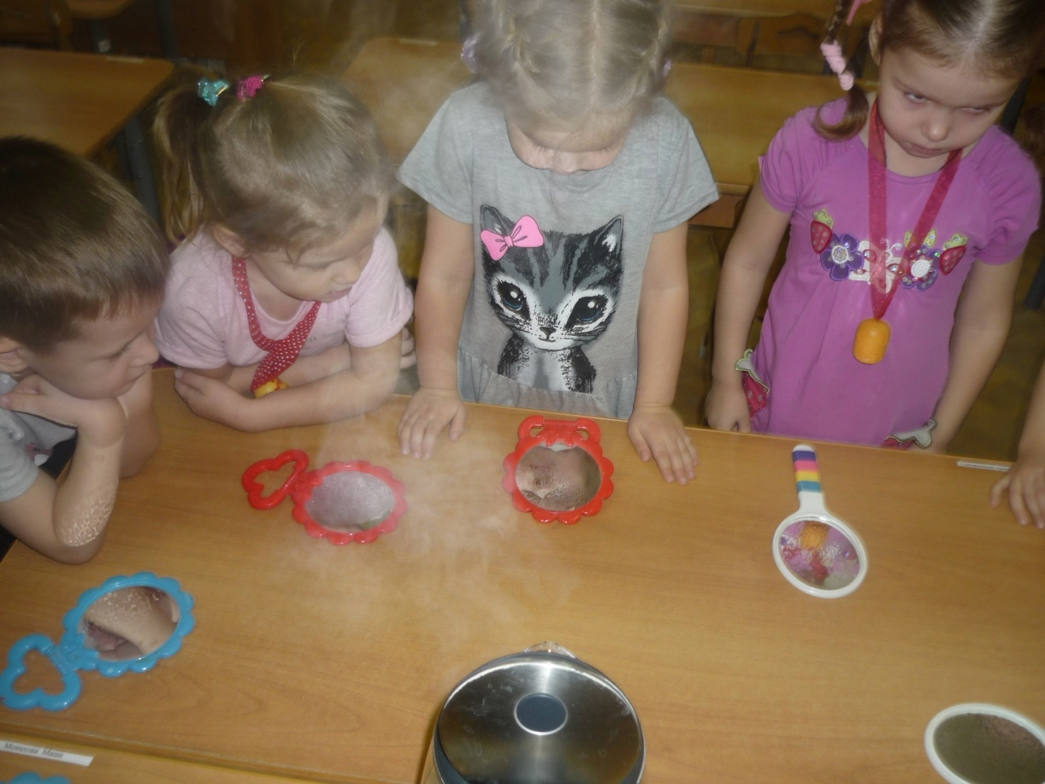
Выводы:
Вода при сильном нагревании превращается в пар и может находиться в газообразном состоянии.

Slide 18
Исследование №4
Эксперимент

Slide 19
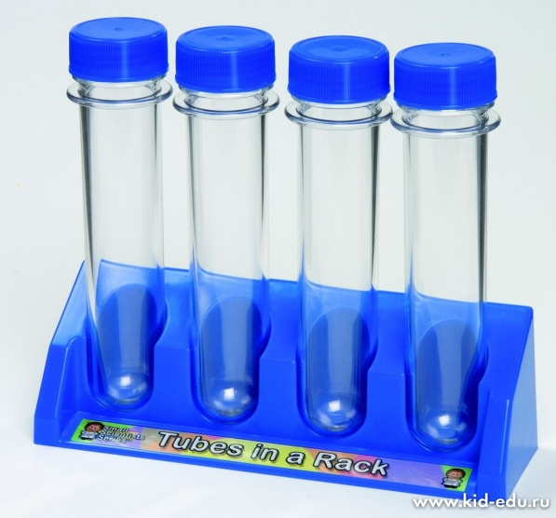
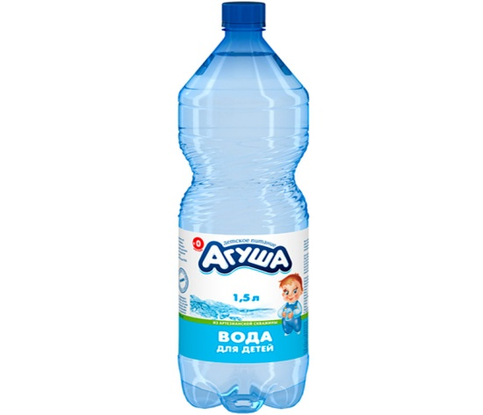
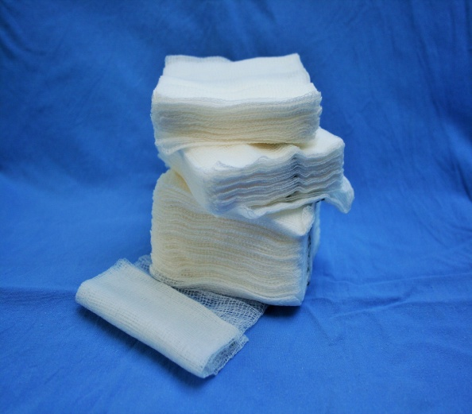
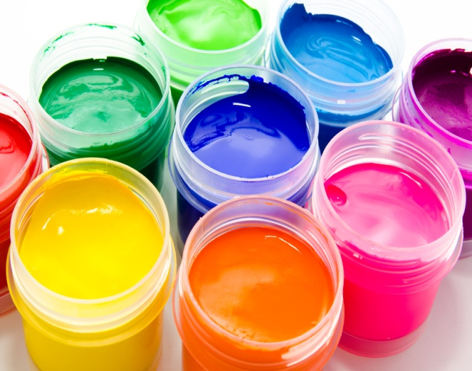
Нам понадобились:
Вода
Пробирки
Салфетки
Гуашь

Slide 20
Ход исследования:
Шаг №1: Взять 7 пробирок, из них 4 с водой.
Шаг №2: В воду добавляем краску- гуашь: красный, желтый, синий, красный.
Шаг №3: Берем 6 полосок (салфетки) и помещаем концы в пробирки.
Шаг №4: Спустя некоторое время, мы наблюдаем, что при смешивании двух цветов получается третий, т.е при смешивании красного и желтого цветов получается оранжевый, желтого и синего – зеленый, красного и синего – фиолетовый.

Slide 21
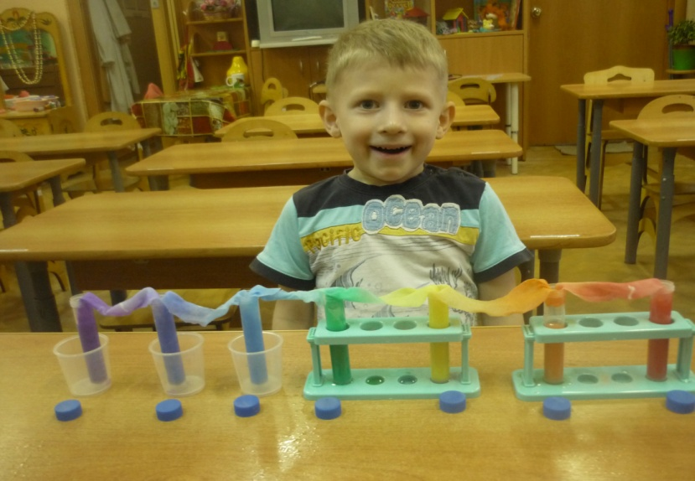
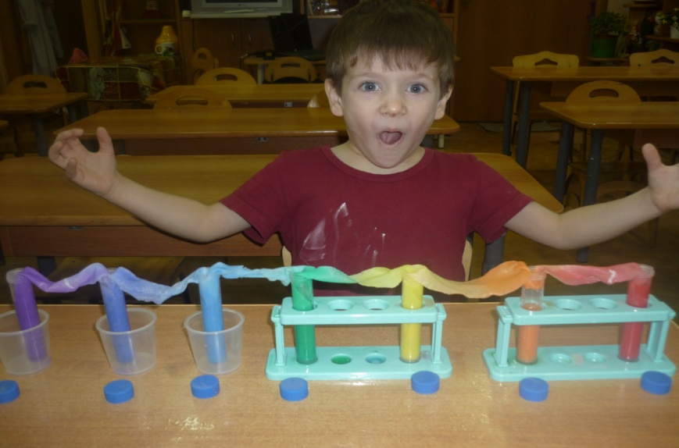
Выводы:
Радуга бывает летом, осенью, весной.. Появляется она, когда солнечный свет отражается в капельках воды.
Радугу можно увидеть не только на небе, но и в домашних условиях (в красках, смешивая и получая разные цвета).
Опыт иллюстрирует, как происходит процесс впитывания жидкости твердым телом, а именно салфеткой.

Slide 22
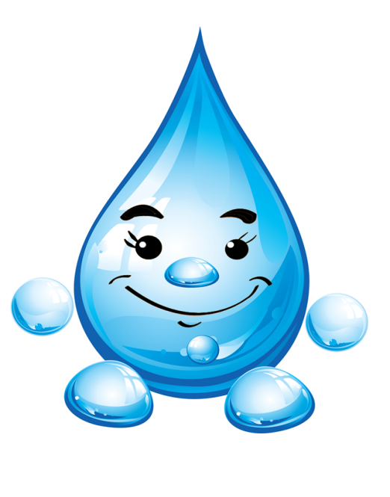
Запасы воды не бесконечны. Их нужно беречь. Беречь воду _ это значит беречь жизнь, здоровье, красоту окружающей природы.

Slide 23
«Вода – бесценное богатство.
Берегите воду!»
Спасибо за внимание!

